Slide 1

请输入您的标题
请输入您的标题
汇报人：XXX 汇报时间：XXXX

Slide 2
一、章节1
目
录
二、章节2
三、章节3

Slide 3
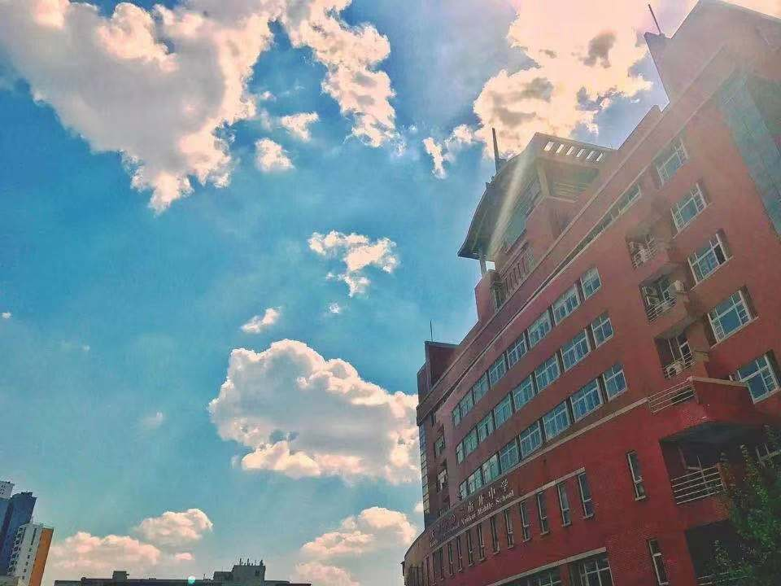
01
输入标题
02
输入标题
目
录
03
输入标题
04
输入标题
05
输入标题

Slide 4

01
章节1
Notes:
4

Slide 5
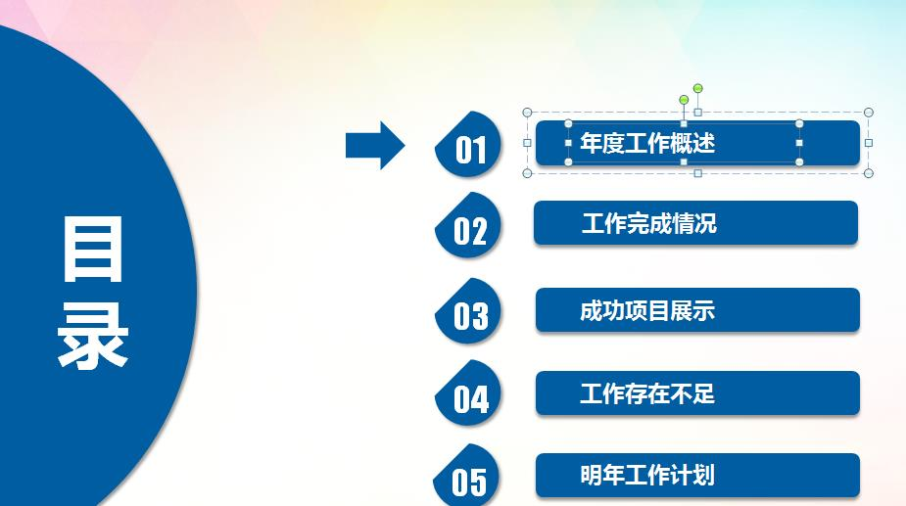

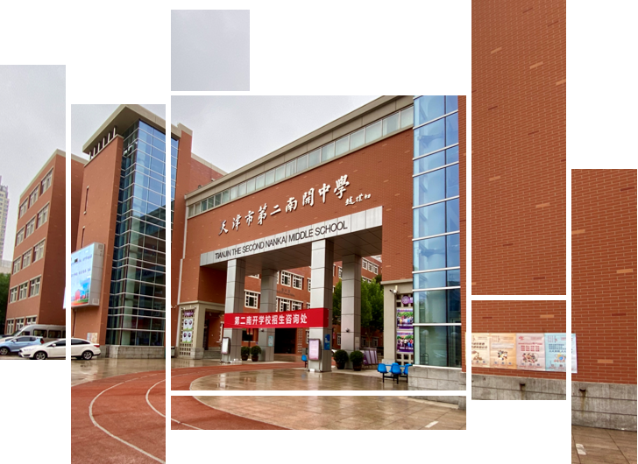
标题
输入您的标题
输入您的内容输入您的内容
输入您的内容输入您的内容
输入您的内容输入您的内容

Slide 6
02
章节2
Notes:
6

Slide 7
标题
输入您的标题
天津市第二南开学校是全国足球先进校、普通高中新课程新教材实施国家级“示范校” ；天津市首批市级重点中学、首批争创“国家级示范校”的示范性高级中学、“素质教育先进校”、“3A”学校、青少年科技活动先进校、中学生行为规范示范校、绿色学校、足球传统运动项目学校、培养优秀体育后备人才学校。。

Slide 8
03
章节3
Notes:
8

Slide 9
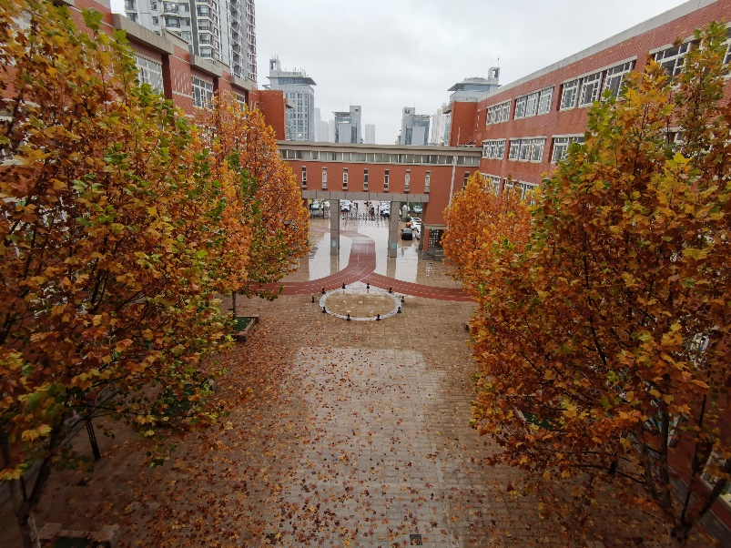
标题
输入您的标题
天津市第二南开学校的前身是1923年由张伯苓先生创建的南开中学女生部，1937年7月天津南开中学女中部校舍被日寇飞机轰炸焚毁，1978年被定为天津市首批办好的市级重点中学。1985年更名为天津市第二南开中学。2015年6月第二南开中学小学部成立。

Slide 10
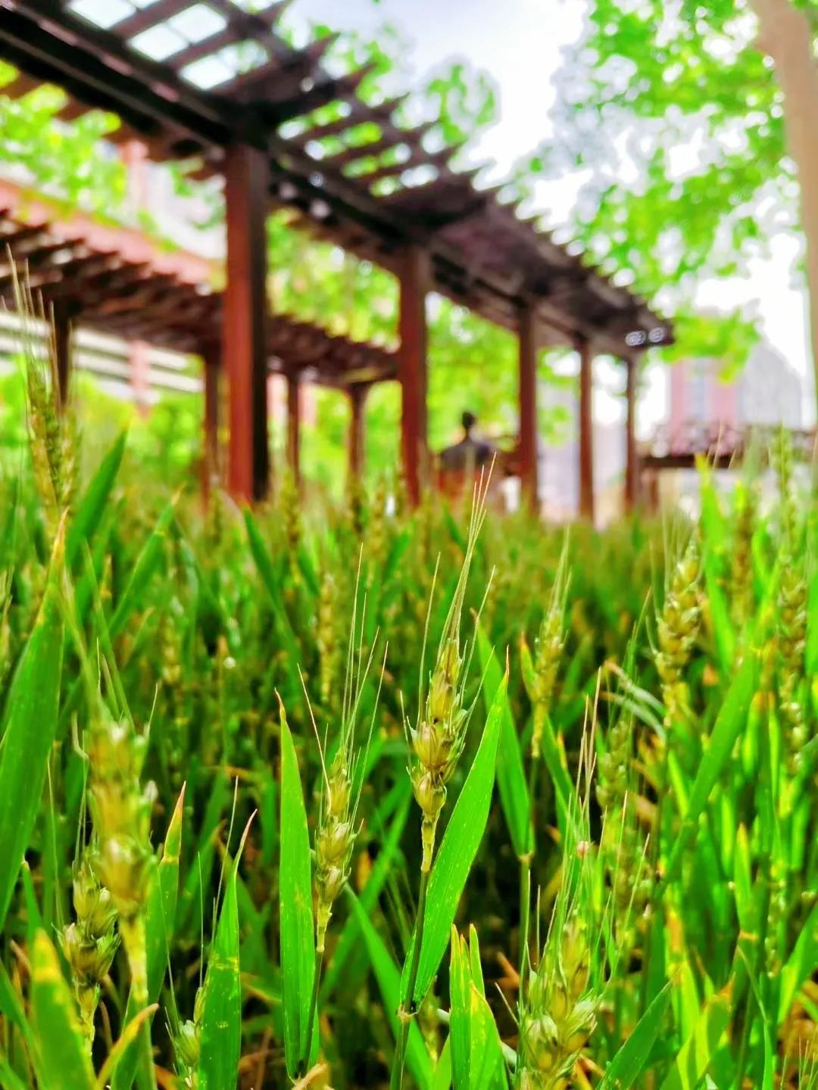
标题
标题
您的内容打在这里，或者通过复制您的文本后，在此框中选择粘贴，并选择只保留文字。您的内容打在这里，或者通过复制您的文本后，在此框中选择粘贴，并选择只保留文字。您的内容打在这里，或者通过复制您的文本后，在此框中选择粘贴，并选择只保留文字。
关键词
10

Slide 11
感谢聆听！
汇报人：XXX 汇报时间：XXXX

